Slide 1
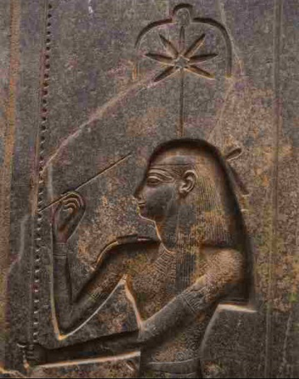
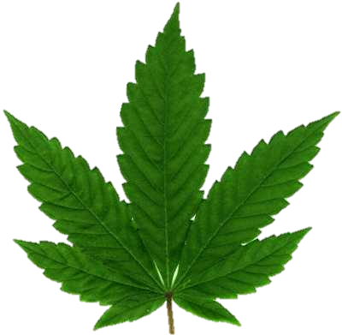
Cannabis sativa:
A Mais Antiga Revolução da Medicina

Slide 2
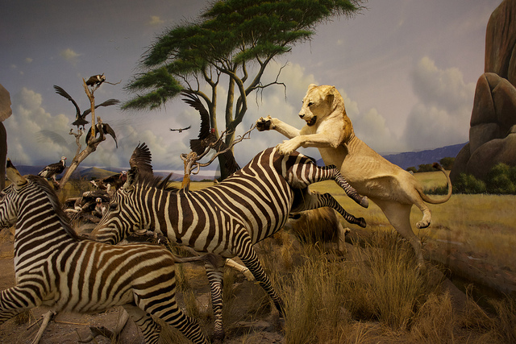
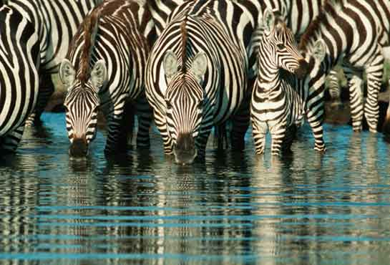
Desfavorece
Homeostase e
Reprodução
Favorece
Homeostase e
Reprodução
Estresse
Mal-estar
Bem-estar

Slide 3
Sistema
Simpático
Sistema Nervoso Autônomo
Sistema
Parassimpático
Hipotálamo
Pituitária
Adrenal
↑ Pupilas;
↑ Coração;
↓ Apetite;
↑ Catabolismo;
↑ Resposta Imune ;
↓ Pupilas;
↓ Coração;
↑ Apetite;
↑ Anabolismo;
↓ Resposta imune;
↓ Diminuição da dor
Relaxamento muscular
e psicológico
Glicocorticóides
(cortisol)
Estresse
Mal-estar
Bem-estar
Favorece
Fuga e Luta;
Atividade Física; Vigilância;
Inibe Reprodução
Favorece
Conexão Social,
Curiosidade,
Criatividade,
Reprodução,
Crescimento ,
Descanso e
Cura.
Adrenalina

Slide 4
Sistema
Simpático
Sistema Nervoso Autônomo
Sistema
Parassimpático
Glicocorticóides
via
Endocanabinóides
↓ Pupilas;
↓ Coração;
↑ Apetite;
↑ Anabolismo;
↓ Resposta imune;
↓ Dor
Relaxamento
Estresse
Mal-estar
Bem-estar
Favorece
Conexão Social,
Curiosidade,
Criatividade,
Reprodução,
Descanso e
Fim de inflamações.

Slide 5
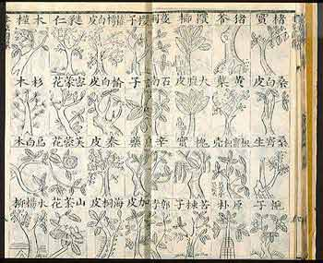
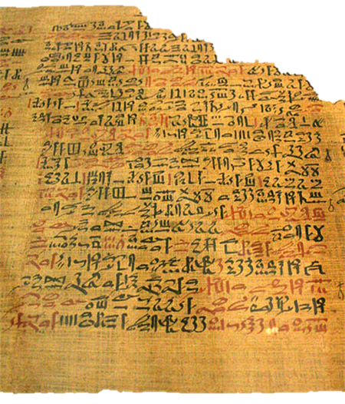
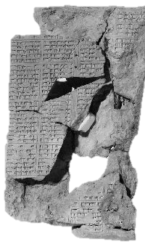
China 100 aC
Egito 3500 aC
Mesopotâmia - 4000 aC

Slide 6
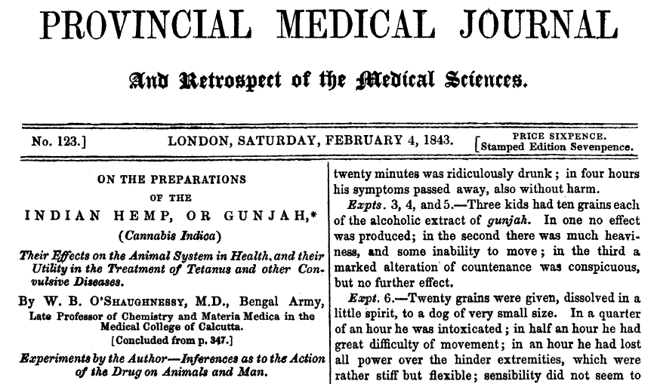

Slide 7
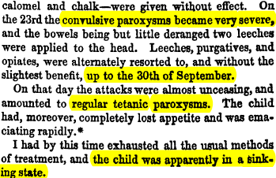

Slide 8
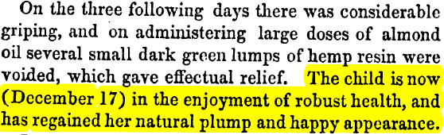

Slide 9
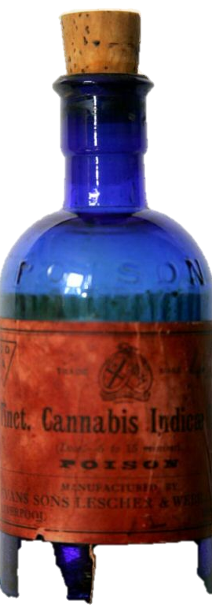
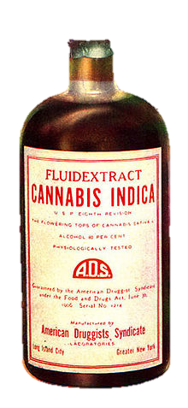
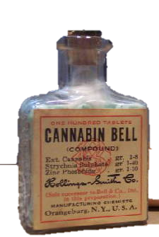
Cannabis indica
Protagonista da indústria farmacêutica do final do século XIX até 1937

Slide 10

“Aos 45 dias de vida, teve sua primeira convulsão, e aí começou nossa luta. Tentamos tudo que nos foi recomendado pelos médicos, mas nada adiantava. Ela tinha de 60 a 80 crises por semana, pesava menos de 12 kg e era uma boneca em cima de uma cama.”

Slide 11
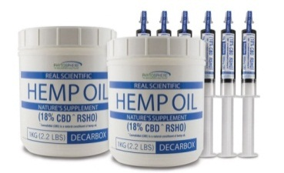
“... Até que, no dia 11 de novembro nós demos a primeira dose do canabidiol(...). Na segunda semana de Janeiro, praticamente zerou as crises. Agora, (depois de dez meses tomando o remédio), ela está ótima, com 17 kg, alegre, não teve mais crises”.

Slide 12
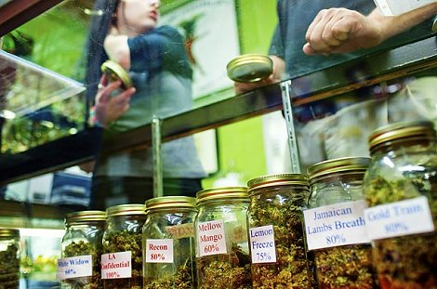
Bioatividade | THC | Δ⁸-THC | CBC | CBD | CBG | CBN
Psicotrópico | √ | √
Ansiolítico | √ |  |  | √
Imunossupressor | √ |  |  | √
Antinflamatório | √ |  | √ | √ | √ | √
Bactericida |  |  | √
Fungicida |  |  | √
Antiviral | √
Hipotensor | √ |  | √
Broncodilatador |  | √
Neuroprotetor | √ |  |  | √
Estimulador do apetite | √
Antiemético | √ | √ |  | √
Analgésico | √ |  |  | √
Sedativo | √ |  | √ | √ | √
Anticonvulsivo | √ |  |  | √ | √
Antitumorígeno | √ |  |  | √ | √
Redutor de pressão intra-ocular | √ |  |  |  | √
Modulador Neuroendócrino | √
Antipirético | √
Antiespasmódico |  |  |  | √
Antioxidante | √ |  |  | √
Antipsicótico |  |  |  | √

Slide 13
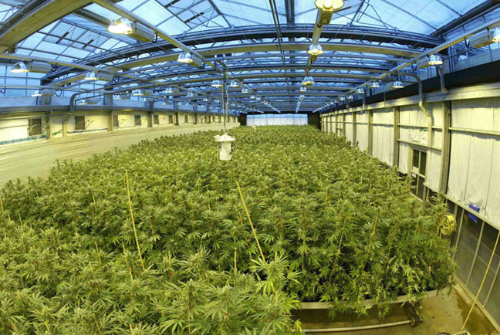

Áustria
Bélgica
Canadá
Espanha
Estados Unidos
Finlândia
Holanda
Israel
Itália
Reino Unido
República Tcheca
Uruguai

Slide 14
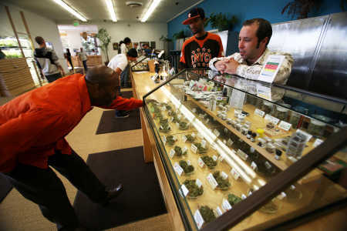

Slide 15
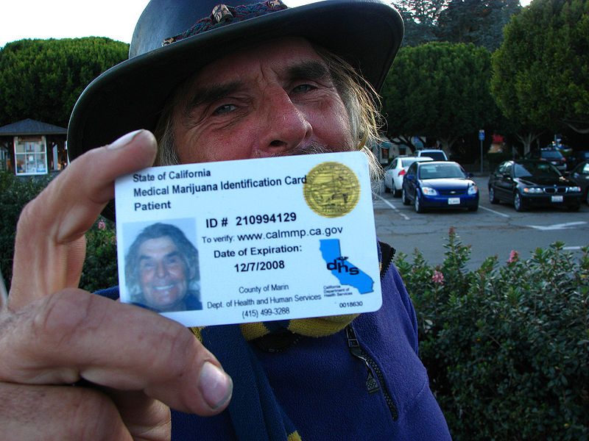
Dores severas;
Náuseas;
Anorexia;
Parkinson;
Ansiedade;
Depressão;
Insônia;
Epilepsia;
Sintomas do autismo
Neuroproteção (AVC, Alzheimer);
Esclerose Múltipla;
Esquizofrenia / Psicose;
Síndrome de Tourette;
Câncer
Dependência química
Redução passageira / reversível da memória de curto prazo;
Dependência psicológica ~ 9%;
Contra-indicado para psicóticos, jovens em crescimento e gestantes.

Slide 16
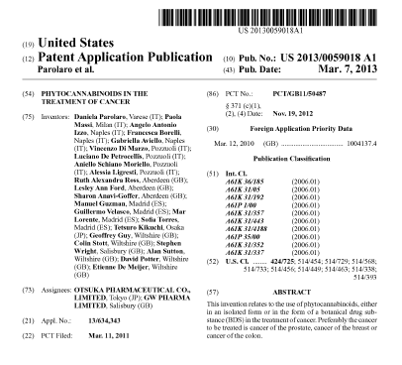
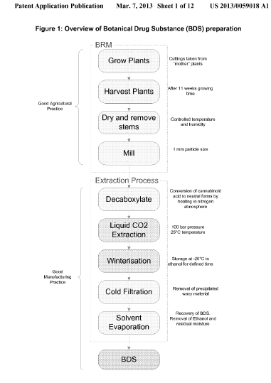
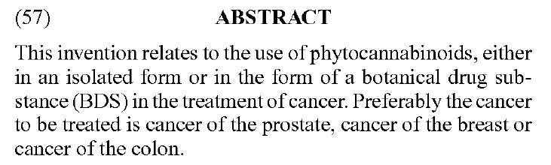

Slide 17

Extrato Oleoso

Slide 18
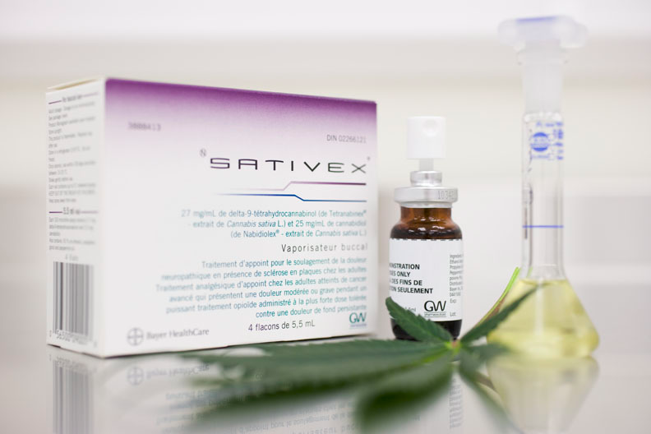
Princípios Isolados

Slide 19
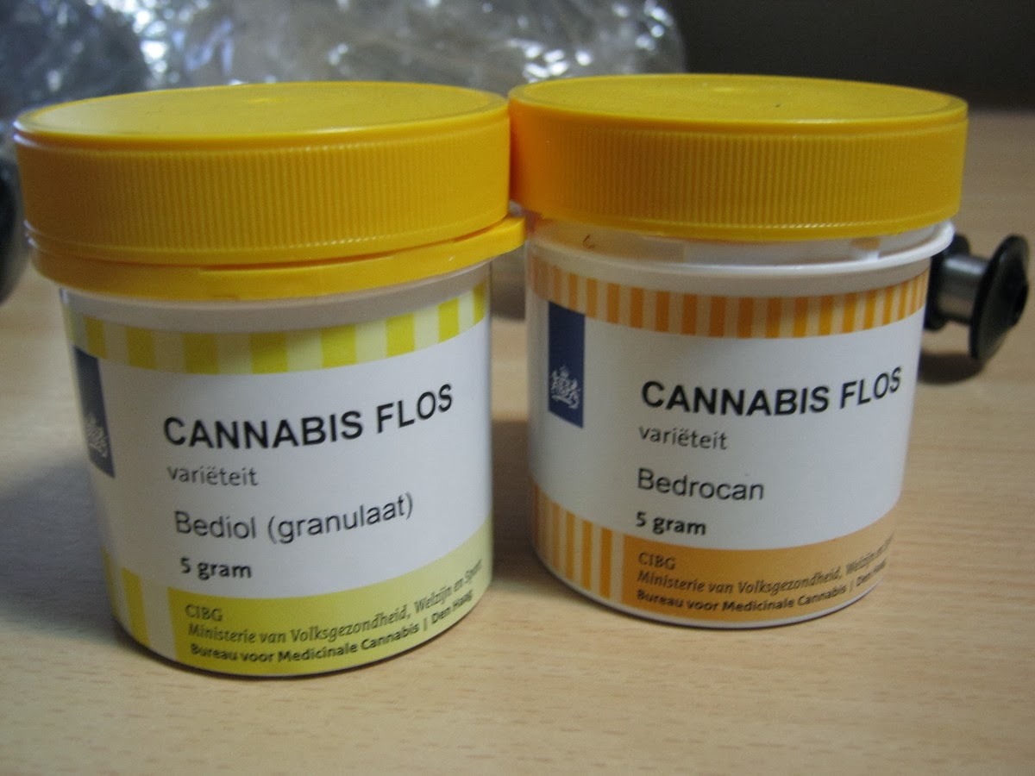
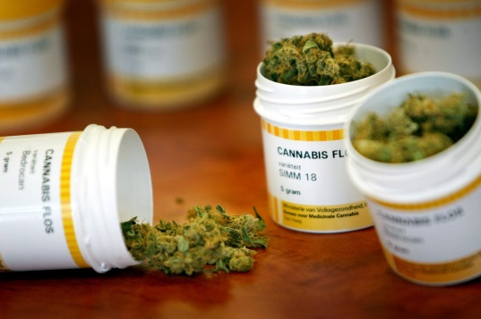

Slide 20

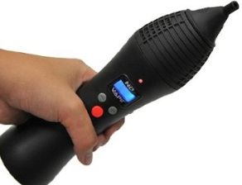
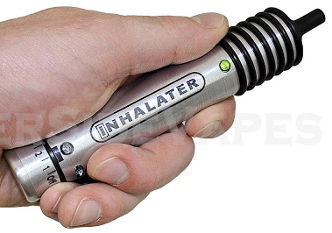
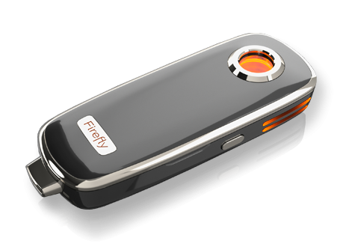
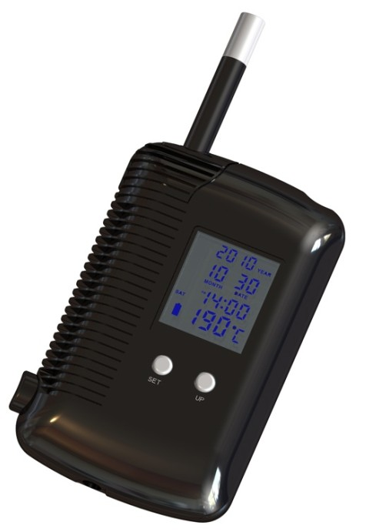
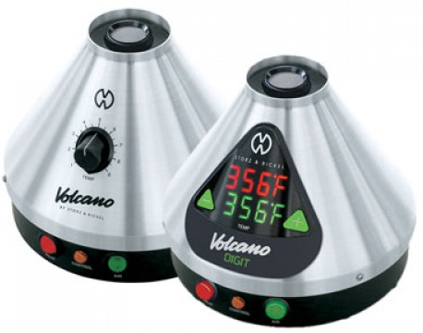

Vaporizadores: extrato gasoso sem fumaça

Slide 21
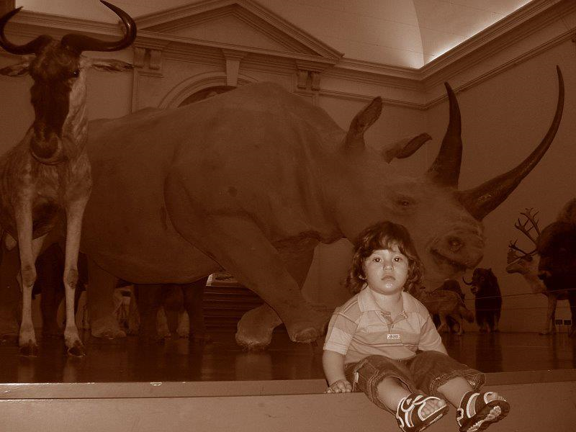
Sistema Endocanabinoide e Sintomas do Autismo
Limita ativação sináptica;
Percepção sensorial;
Atenção;
Cognição;
Interação social;
Emoções e
Adaptação ao estresse.
Notes:
The symptoms of ASDs are typically present before age 3 years, but frequently a formal diagnosis take longer to be established, which may compromises the efficacy of developmental- and life quality-improving strategies

Slide 22
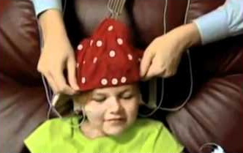
Mecanismo subjascentes a TDA
“Hidden Seizures”
Cerca de 50% das crianças diagnostcadas como autistas exibem “treatable localized Hidden Seizures”.
Notes:
The symptoms of ASDs are typically present before age 3 years, but frequently a formal diagnosis take longer to be established, which may compromises the efficacy of developmental- and life quality-improving strategies

Slide 23
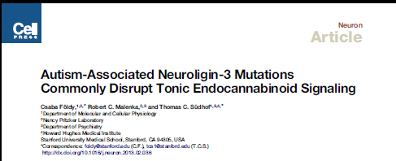
Diversas síndromes que apresentam simultaneamente convulsões e autismo:
Esclerose Tuberosa,
Síndrome de Rett,
Síndrome do X frágil,
Síndrome de CDKL5 e
Síndrome de Dravet.

Slide 24
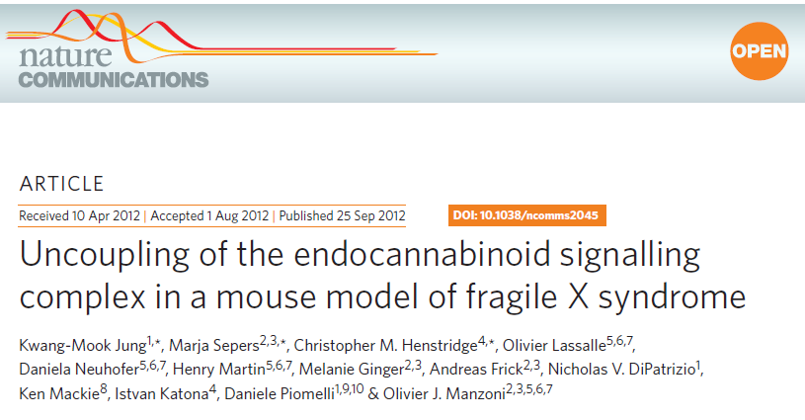
Modelo animal com mutação semelhante à que causa síndrome do X frágil, possui deficiência na produção de endocanabinoides.

Slide 25
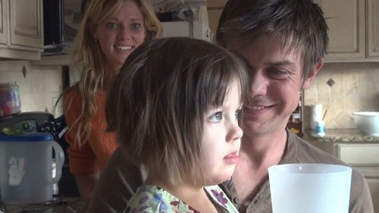
“ Com oito meses de tratamento com maconha rica em cannabidiol, as convulsões semanais de Charlotte foram reduzidos de 300 para três. O seu comportamento de automutilação, choro, movimentos repetitivos, violência, fuga do contato olho no olho, insônia, falta de contato social é coisa do passado. Pela primeira vez ela fez amigos.”

Slide 26
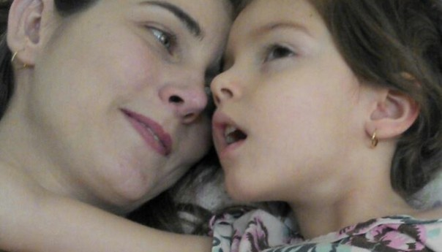

Slide 27
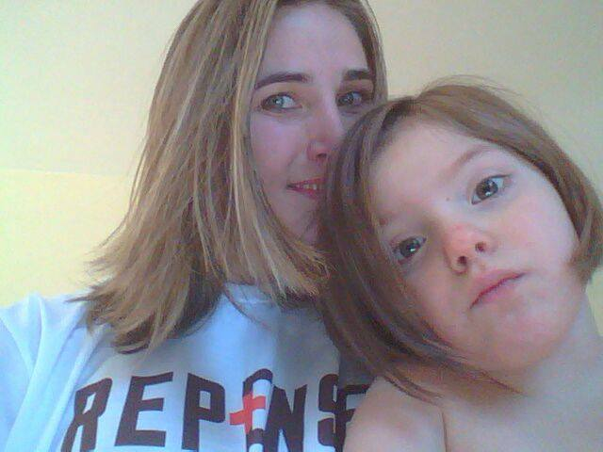

Slide 28
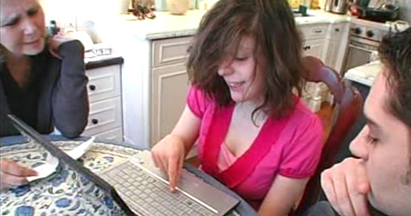
Carly Fleischmann comunicou-se co o mundo pela primeir vez aos 11 anos.
Notes:
The symptoms of ASDs are typically present before age 3 years, but frequently a formal diagnosis take longer to be established, which may compromises the efficacy of developmental- and life quality-improving strategies

Slide 29
“Vocês nunca saberão como é quando não consigo me manter quieta porque minhas pernas ardem como se estivessem em chamas, ou quando eu sinto como se centenas de formigas subissem pelo meu corpo.”.
Notes:
The symptoms of ASDs are typically present before age 3 years, but frequently a formal diagnosis take longer to be established, which may compromises the efficacy of developmental- and life quality-improving strategies

Slide 30
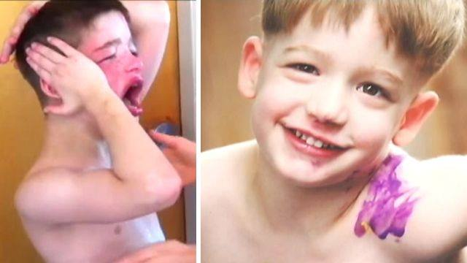
Alex Echols: Esclerose Tuberosa causa epilepsia e autismo.

Slide 31
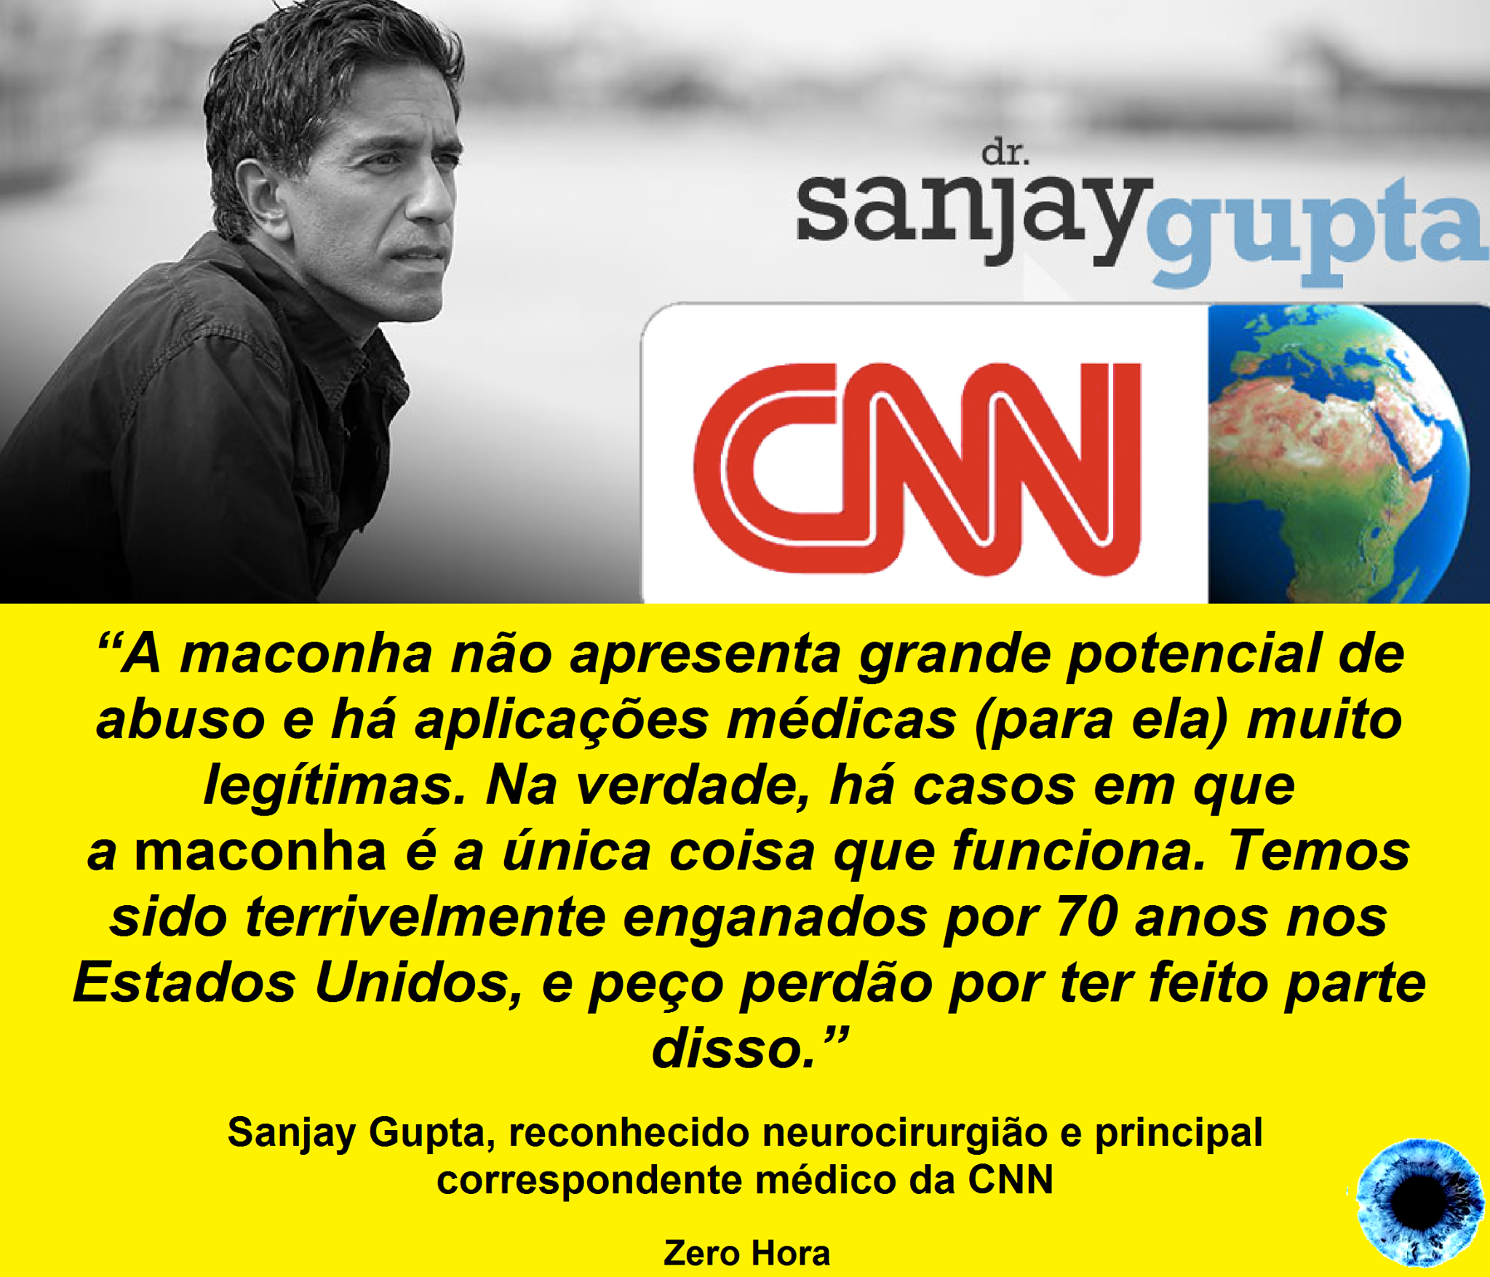

Slide 32

FitoCanabinoides
Almeida et al; 2012 (revisão): Ansiolítico;
Shubart et al; 2013 (revisão): Antipsicótico;
Pazos et al; 2012: Canabidiol é Neuroprotetor (reduz dano e estimula recuperação neuronal após hipóxia, por exemplo);
Zanelati et al; 2010: “Antidepresivo”;
Parker et al; 2004 : Tanto THC quanto Canabidiol em aceleram a Extinção de Place Preference induzida por cocaína ou anfetamina.
Bergamaschi et al; 2011 (revisão) : Cannabidiol não é tóxico, não afeta funções fisiológicas e é bem tolerado por humanos em doses de até 1,5 gramas /dia.
Notes:
The symptoms of ASDs are typically present before age 3 years, but frequently a formal diagnosis take longer to be established, which may compromises the efficacy of developmental- and life quality-improving strategies

Slide 33
Estudos publicados no British Medical Journal (Arseneault et al. 2002) mostraram que entre pessoas que usaram maconha antes dos 15 anos, a proporção delas que apresentam sintomas psicóticos aos 26 foi de cerca de 12% , enquanto esse valor cai para 3% entre as pessoas que não usaram.
Hipótese 1: maconha causa esquizofrenia em cerca de 10% das pessoas que usam maconha antes dos 15.
Hipótese 2: cerca de 10% dos adolescentes que usam maconha o fazem por estarem aliviando sintomas prodrômicos da esquizofrenia.

Slide 34
“After psychotic symptoms at age 11 were controlled for (…), the risk for adult schizophreniform disorder remained higher among those who used cannabis at age 15; however, this risk was reduced by 31% and was no longer significant.”
(Arseneault et al. 2002)

Slide 35
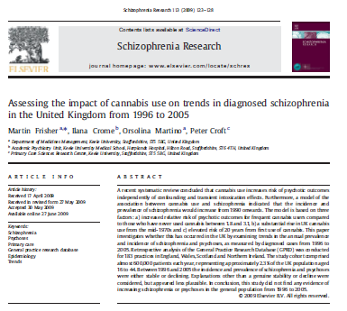

Slide 36
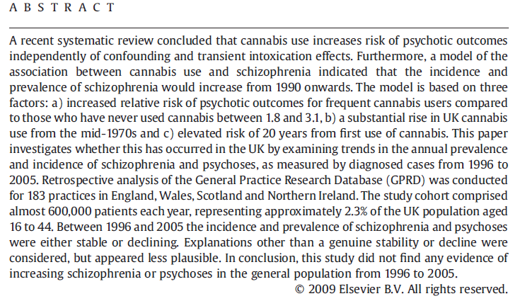

Slide 37
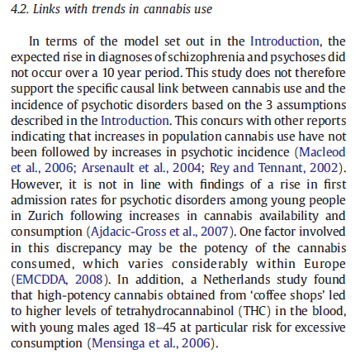

Slide 38
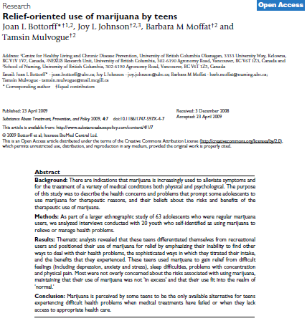
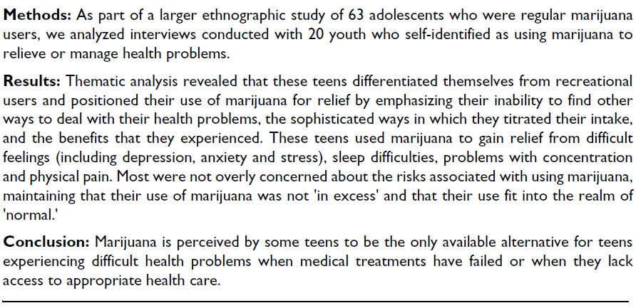

Slide 39
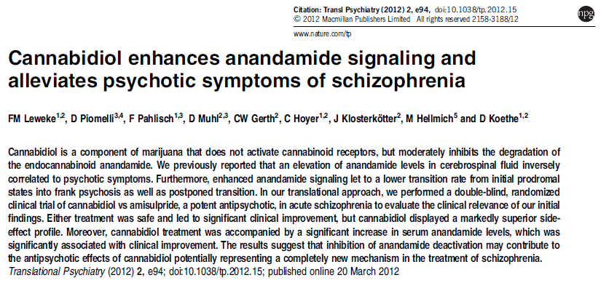

Slide 40
